Slide 1
Термодинамика
За трећи разред средње стручне школе
Снежана Малишић

Slide 2

Зрачење и левокретни кружни процеси

Slide 3
Циљ часа:
На крају овог часа ви, као ученици, ћете моћи самостално да ми објасните шта је то ЗРАЧЕЊЕ, његову основну формулу и да ми на примеру из реалног живота дате пример ЗРАЧЕЊА.
На крају овог часа ви, као ученици, ћете моћи самостално да ми објасните шта је то ЛЕВОКРАТНИ КРУЖНИ ПРОЦЕС, какве врсте ових процеса постоје и да ми на примеру из реалног живота дате пример за сваки од њих.

Slide 4
Зрачење - основне поставке
Зрачење је претварање унутрашње енергије тела у топлотну енергију.
Укупна енергија зрачења је:
E=Ea+Er+Ep
Ea-упијена енергија Er-одбијена енергија Ep-пропуштена енергија

Slide 5
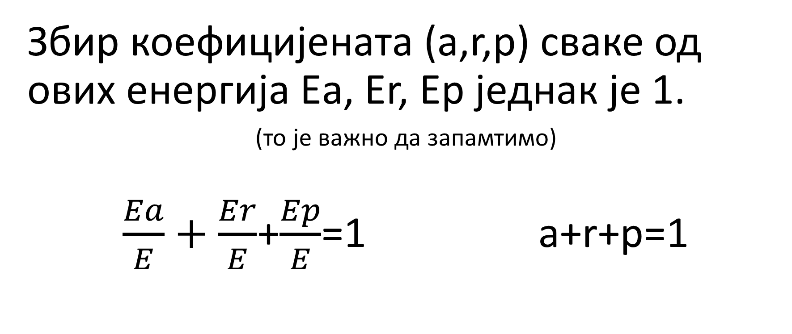
Зрачење - основне поставке
Збир коефицијената (a,r,p) сваке од ових енергија Еа, Еr, Ep једнак је 1.
(то је важно да запамтимо)
$\frac{Ea}{E}+\frac{Er}{E}$+$\frac{Ep}{E}$=1 a+r+p=1

Slide 6
Где се ове енергије (Ea,Er,Ep) налазе погледајмо на следећем примеру

Slide 7
Зашто су нам важни коефицијенти a,r и p?
Они су нам важни да би смо знали колико неко тело може да упије топлоте, односно колико неко тело може да одбије или пропусти топлоте.

Slide 8
Чему нам то служи?
То нам служи да у астрономији дефинишемо тела као:
-aпсолутно црно тело (а=1);
-aпсолутно бело тело (r=1);
-aпсолутно сиво тело (p=1);

Slide 9
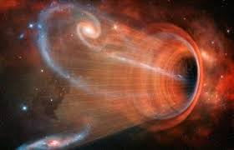
Апсолутно црно тело (а=1)
(Да ли препознајете шта је на слици?)

Slide 10
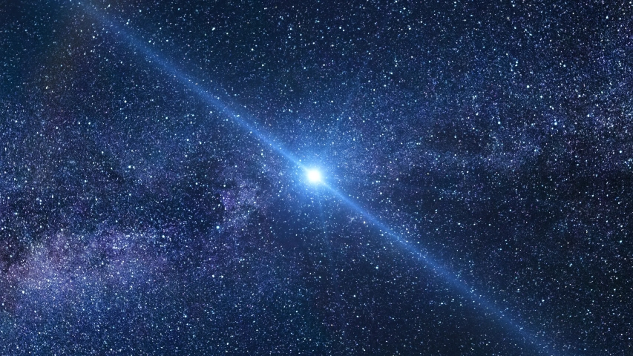
Апсолутно бело тело (r=1)
(Да ли препознајете шта је на слици?)

Slide 11
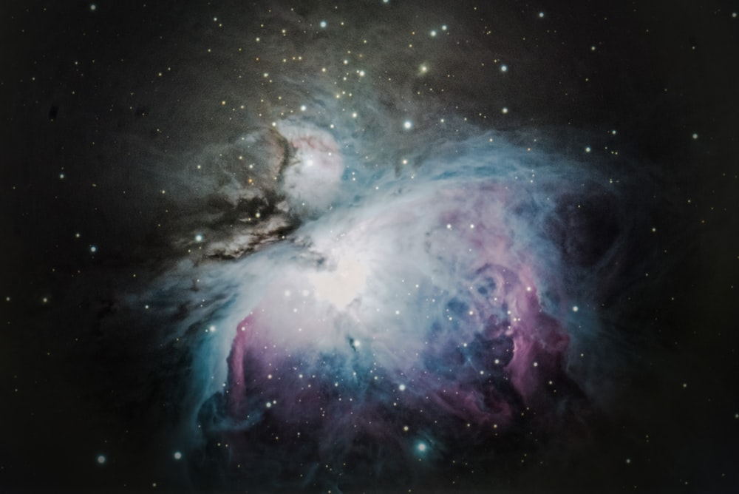
Апсолутно сиво тело (p=1)
(Да ли препознајете шта је на слици?)

Slide 12
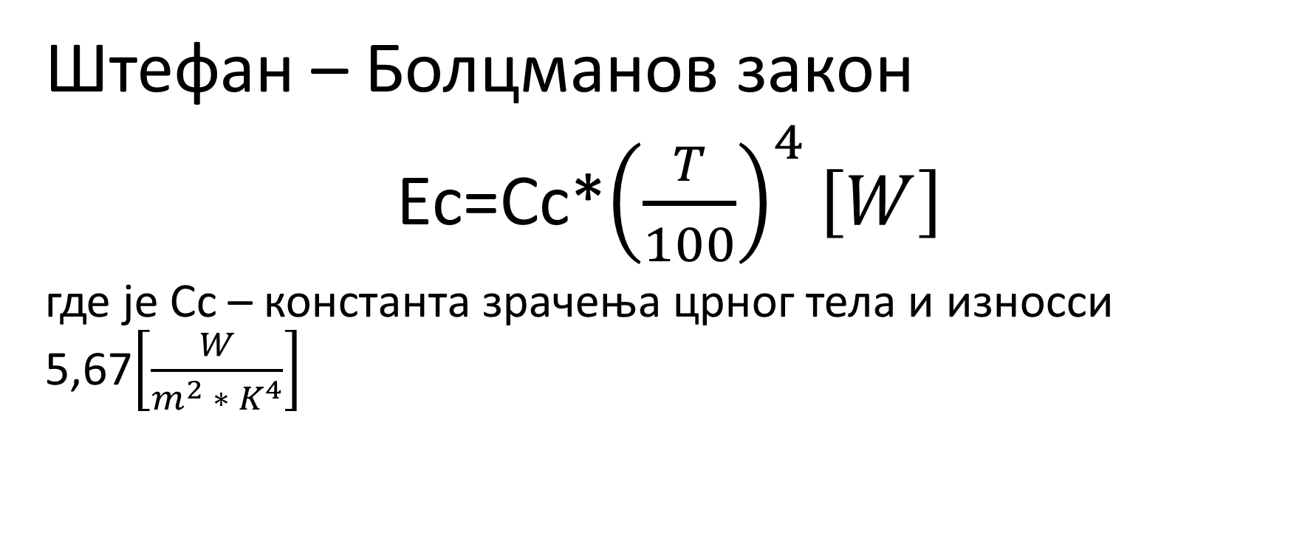
Битне су нам и формуле
Штефан – Болцманов закон
Ec=Cc*${\left(\frac{T}{100}\right)}^{4}\left[W\right]$
где је Cc – константа зрачења црног тела и износси 5,67$\left[\frac{W}{m^{2} ∗ K^{4}}\right]$

Slide 13
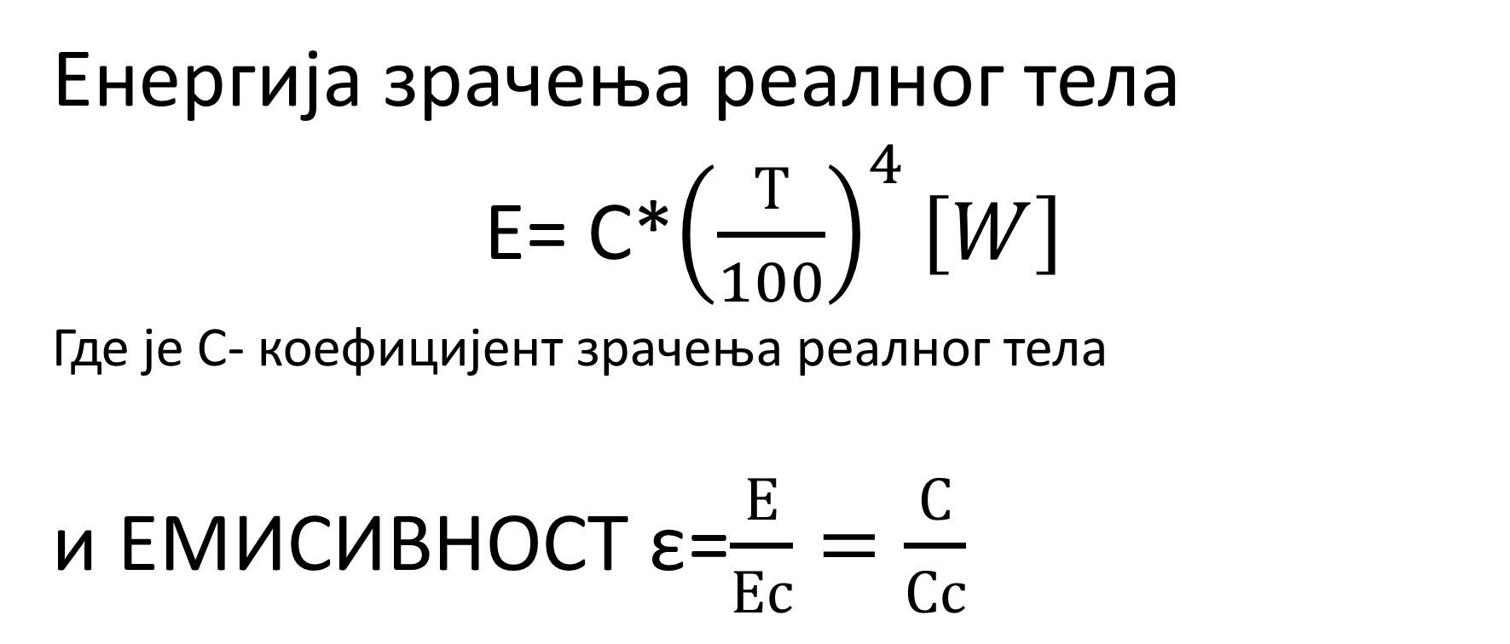
Битне су нам и формуле
Енергија зрачења реалног тела
Е= С*${\left(\frac{Т}{100}\right)}^{4}\left[W\right]$
Где је С- коефицијент зрачења реалног тела
и ЕМИСИВНОСТ ε=$\frac{Е}{Ес}=\frac{С}{Сс}$

Slide 14
Левокретни кружни процеси - основне поставке
Сврха постојања левокретних кружних процеса је:
ХЛАЂЕЊЕ – фрижидери, станови, расхалдне коморе у камионима...
ГРЕЈАЊЕ – грејање наших станова и кућа;

Slide 15
Овде нам је најбитније да упамтимо:
Компресиона постројења (постројења за сабијање) раде само ако и само ако добију ДОПУНСКУ ЕНЕРГИЈУ, односно МЕХАНИЧКИ РАД.

Slide 16
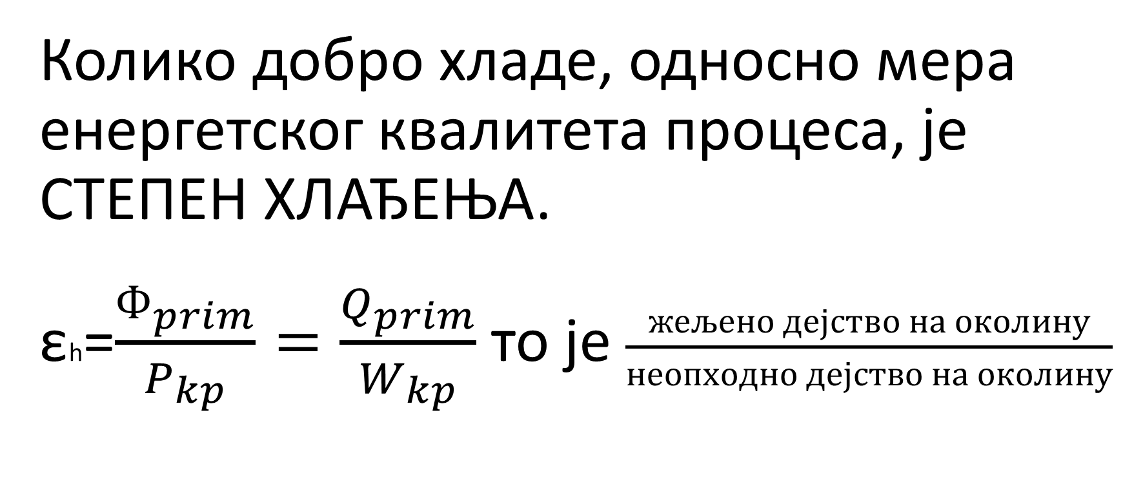
Уколико служе за хлађење
Колико добро хладе, односно мера енергетског квалитета процеса, је СТЕПЕН ХЛАЂЕЊА.
εh=$\frac{Ф_{prim}}{P_{kp}}=\frac{Q_{prim}}{W_{kp}}$ то је $\frac{жељено дејство на околину}{неопходно дејство на околину}$

Slide 17
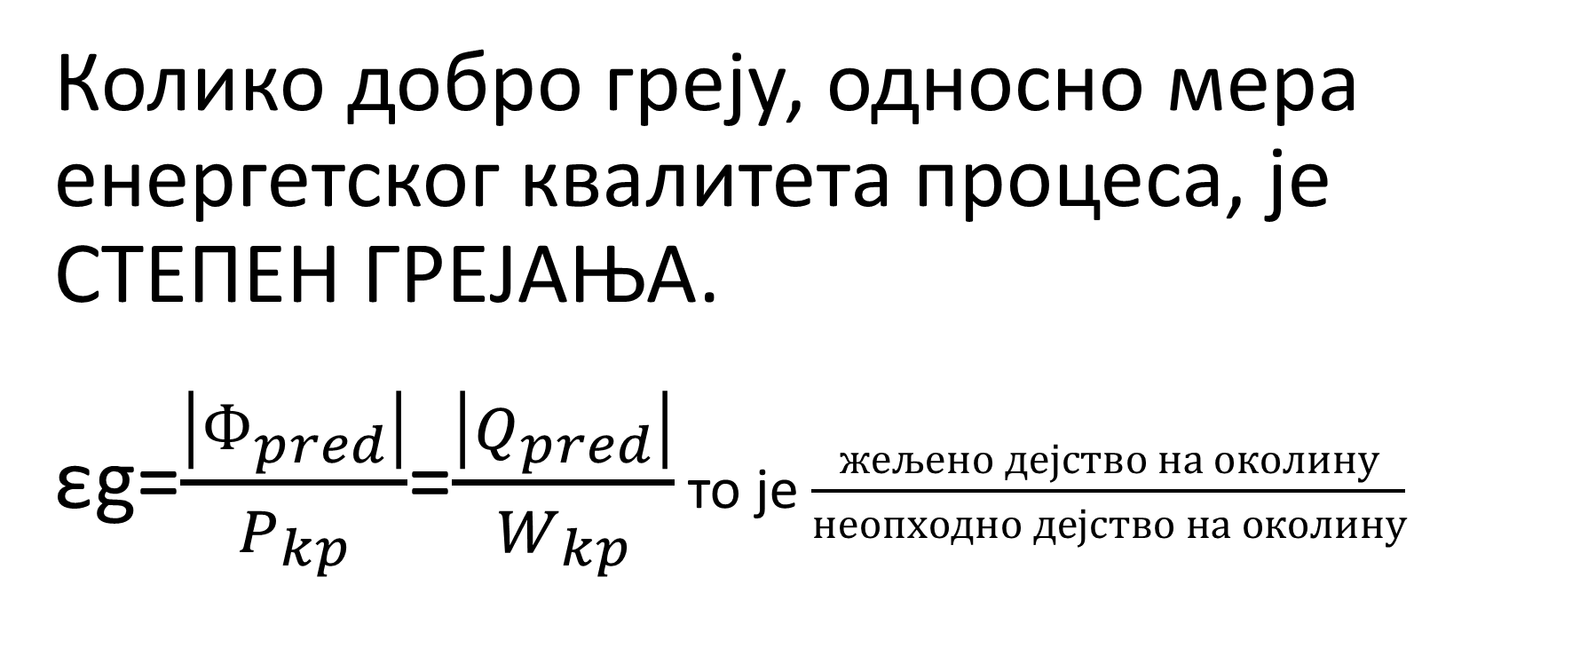
Уколико служе за грејање
Колико добро греју, односно мера енергетског квалитета процеса, је СТЕПЕН ГРЕЈАЊА.
εg=$\frac{\left|Ф_{pred}\right|}{P_{kp}}$=$\frac{\left|Q_{pred}\right|}{W_{kp}}$ то је $\frac{жељено дејство на околину}{неопходно дејство на околину}$

Slide 18
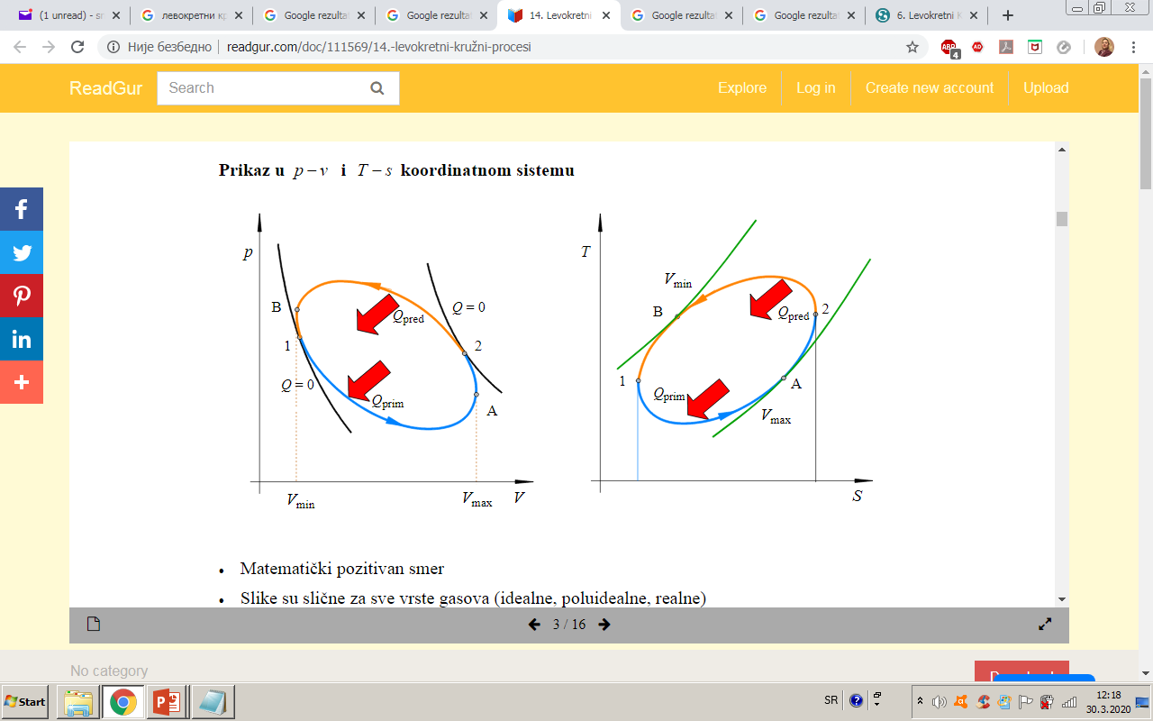
Приказ у p-v и t-s к.с. за све врсте гасова

Slide 19
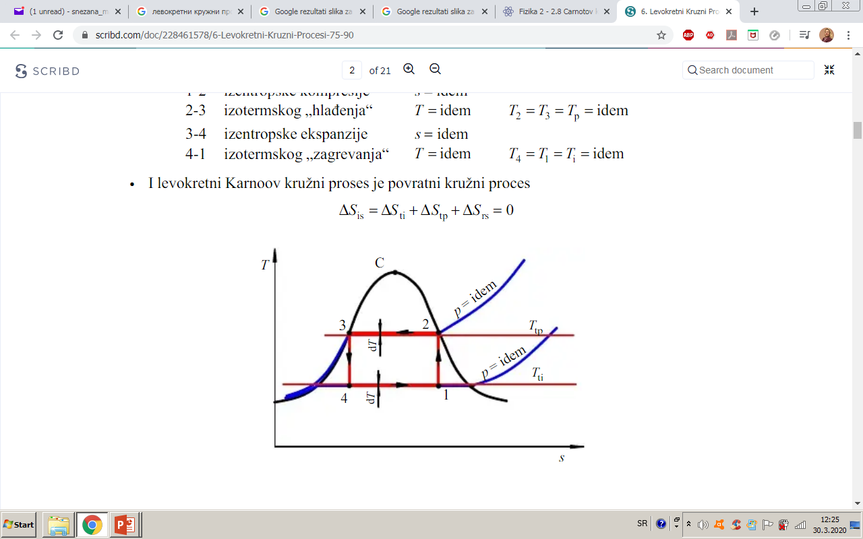
Приказ Карноовог кружног процеса

Slide 20
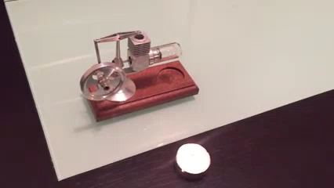
Процес се заснива на парној машини

Slide 21
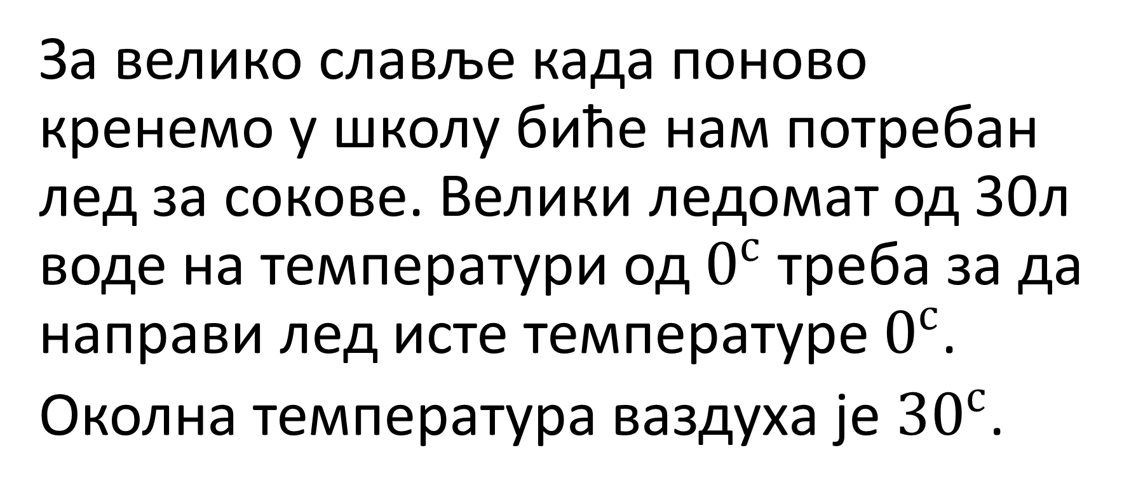
Кутак за знатижељне
За велико славље када поново кренемо у школу биће нам потребан лед за сокове. Велики ледомат од 30л воде на температури од $0^{с}$ треба за да направи лед исте температуре $0^{с}$.
Околна температура ваздуха је ${30}^{с}$.

Slide 22
Колики рад мора обавити ледомат како би воду претворио у лед ако ради по обрнутом Карноовом кружном процесу? Латентна топлина овог леда износи 335 000 Ј/кг?

Slide 23
Одговор:Ледомат мора обавити рад од 1 104 395,6 Ј како би воду претворио у лед.​

Slide 24
И још једном да поновимо заједно:
Зрачење је
Левокретни кружни процес је
Примери из стварног живота су:

Slide 25
Хвала на пажњи

Slide 26
Литература:
Слика на слајду 2 преузета са https://kluszeljka.weebly.com/koli269ina-toplote.html
Слика на слајду 6 преузета са https://kovanjeduborez.wordpress.com/2012/12/03/rucno-pravljeni-no/
Слика на слајду 9 преузета са https://www.space.com/where-do-black-holes-lead.html
Слика на слајду 10 преузета са https://www.shutterstock.com/video/clip-1033912136-stars-background-blue-nature-dark-galaxy-view
Слика на слајду 11 преузета са https://unsplash.com/photos/xsMJCUbFq9E
Симулација за слајд 20 преузета са https://www.youtube.com/watch?v=FYe_8EFRMyE

